Slide 1


正则表达式

Slide 2

正则表达式
主要内容
概述
正则表达式语法
re模块
贪婪和懒惰

Slide 3
1. 概述
1.0 概述
正则表达式：
正则表达式是字符串处理的有力工具，正则表达式使用预定义的模式去匹配一类具有共同特征的字符串，可以快速、准确地完成复杂的查找、替换等处理要求。
它比 字符串 自身提供的方法提供了更强大的处理功能。
如：使用字符串对象的split()方法只能指定一个分隔符，而使用正则表达式可以很方便地指定多个符号作为分隔符。

Slide 4
2. 正则表达式语法
2.0 概述
正则表达式：
正则表达式由元字符及其不同组合来构成，通过巧妙地构造正则表达式可以匹配任意字符串，并完成查找、替换、分隔等复杂的字符串处理任务。
元字符包括：.、^、$、*、+、?、{、}、[、]、\等。
正则表达式是由普通字符（例如：字符a到z）以及特殊字符（称为元字符）组成的文字模式。
在字符串前加上字符 r 或 R 之后表示原始字符串。

Slide 5
2. 正则表达式语法
2.1 正则表达式语法
元字符：
. | ：匹配除换行符以外的任意单个字符
* | ：匹配位于*之前的字符或子模式的0次或多次出现
+ | ：匹配位于+之前的字符或子模式的1次或多次出现
- | ：在[]之内用来表示范围
| | ：匹配位于|之前或之后的字符
^ | ：匹配行首，匹配以^后面的字符开头的字符串
$ | ：匹配行尾，匹配以$之前的字符结束的字符串

Slide 6
2. 正则表达式语法
2.1 正则表达式语法
元字符：
? | ：匹配位于?之前的0个或1个字符
\ | ：表示位于\之后的为转义字符
\num | ：此处的num是一个正整数，表示子模式编号
\f | ：换页符匹配
\n | ：换行符匹配
\r | ：匹配一个回车符
\b | ：匹配单词头或单词尾
\B | ：与\b含义相反
\d | ：匹配任何数字，相当于[0-9]
\D | ：与\d含义相反，等效于[^0-9]

Slide 7
2. 正则表达式语法
2.1 正则表达式语法
元字符：
\s | ：匹配任何空白字符，包括空格、制表符、换页符
\S | ：与\s含义相反
\w | ：匹配任何字母、数字以及下划线，相当于[a-zA-Z0-9_]
\W | ：与\w含义相反\w含义相反，与“[^A-Za-z0-9_]”等效
() | ：将位于()内的内容作为一个整体来对待
{m,n} | ：{}前的字符或子模式重复至少m次，至多n次
[] | ：表示范围，匹配位于[]中的任意一个字符
[^xyz] | ：反向字符集，匹配除x、y、z之外的任何字符
[a-z] | ：字符范围，匹配指定范围内的任何字符
[^a-z] | ：反向范围字符，匹配除小写英文字母之外的任何字符

Slide 8
2. 正则表达式语法
2.1 正则表达式语法
正则表达式语法：
语法 | 功能说明
(?P<groupname>) | 为子模式命名
(?iLmsux) | 设置匹配标志，可以是几个字母的组合，每个字母含义与编译标志相同
(?:...) | 匹配但不捕获该匹配的子表达式
(?P=groupname) | 表示在此之前的命名为groupname的子模式
(?#...) | 表示注释
(?<=…) | 用于正则表达式之前，表示如果<=后的内容在字符串中不出现则匹配，但不返回<=之后的内容
(?=…) | 用于正则表达式之后，表示如果=后的内容在字符串中出现则匹配，但不返回=之后的内容
(?<!...) | 用于正则表达式之前，表示如果<!后的内容在字符串中不出现则匹配，但不返回<!之后的内容
(?!...) | 用于正则表达式之后，表示如果!后的内容在字符串中不出现则匹配，但不返回!之后的内容

Slide 9
2. 正则表达式语法
2.1 正则表达式语法
正则表达式语法：
示例：
"Go" #匹配字符串"God Good"中的"Go"
"G.d" #匹配字符串"God Good"中的"God"，.为元字符，匹配除行终止符外的任何字符
"d$" #匹配字符串"God Good"中的最后一个"d"，$为元字符，匹配结尾

Slide 10
2. 正则表达式语法
2.1 正则表达式语法
正则表达式语法：
示例：查表回答下列表达式可匹配的内容
普通字符串，可以匹配自身
'[pjc]ython’
'[^abc]'
'python|perl’
'^http'
(pattern){m,n}：
'ab{1,}'：
可以匹配'python'、'jython'、'cython’
可以一个匹配任意除'a'、'b'、'c'之外的字符
可以匹配'python'或'perl’
只能匹配所有以'http'开头的字符串
允许模式重复m~n次
匹配以字母a开头后面带1个至多个字母b的字符串。

Slide 11
3. re模块
3.0 re模块
：
。。。。。。。。。。。re模块。。。。。。。。。。。

Slide 12
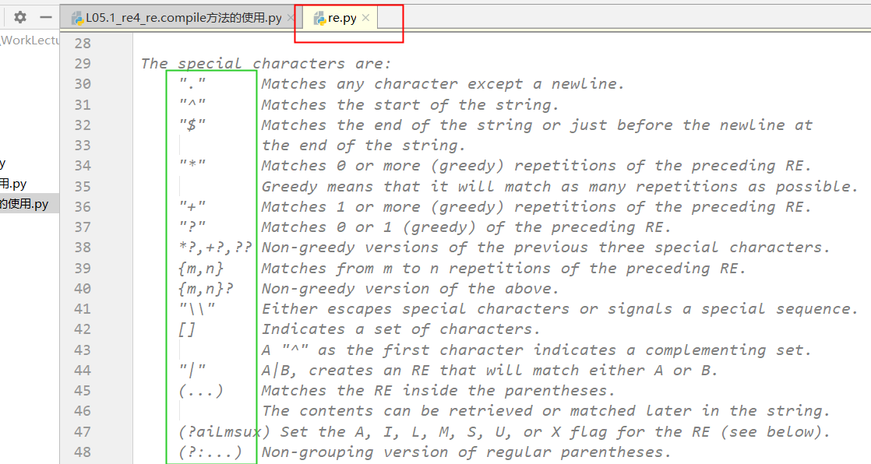
3. re模块
3.0 re模块
：
。。。。。。。。。。。re模块。。。。。。。。。。。

Slide 13
3. re模块
3.0 re模块
re 模块：
Python的 re 模块实现了正则表达式处理的功能。
导入re模块后，使用findall、search函数可以进行匹配

Slide 14
3. re模块
3.0 re模块
re 模块：
在正则表达式里，如果想要匹配一个 \ 需要使用 \\\\。
第一个参数是正则匹配规则。第二个参数表示需要匹配的字符串。
还可以在字符串前面加 r ，\\ 就表示 \。
search和match方法的执行结果是一个match类型的对象
import re x = 'hello\\nword' m = re.search('\\\\', x) m = re.search(r'\\', x) print(m)

Slide 15
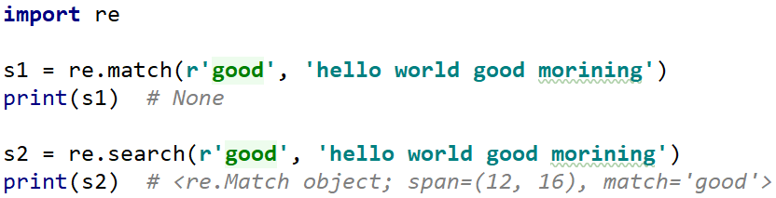
3. re模块
3.0 re模块
查找相关的方法
re.match() 和 re.search()
共同点：1. 只对字符串查询一次；
2. 返回值类型都是re.Match类型的对象。
不同点：1. match从头开始匹配，一旦匹配失败，就返回None;
2. search是在整个字符串里匹配。

Slide 16
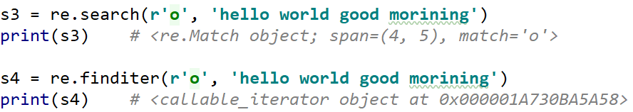
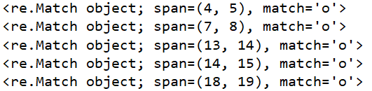

3. re模块
3.0 re模块
查找相关的方法
re.finditer()
re.finditer()返回的结果是一个可迭代对象。
可迭代对象里的数据是匹配到的所有结果，是一个re.Match类型的对象。

Slide 17
3. re模块
3.0 re模块
查找相关的方法
re.findall()
把查找到的所有字符串结果放到一个列表里。

Slide 18
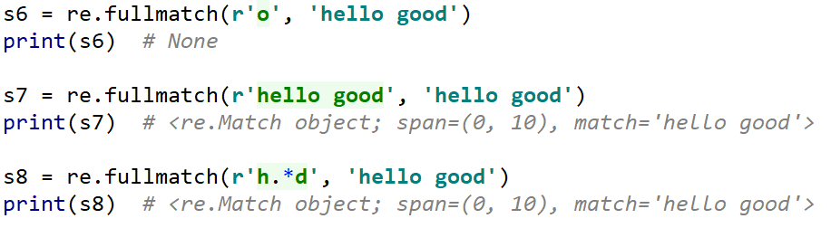
3. re模块
3.0 re模块
查找相关的方法
re.fullmatch()
完整匹配，字符串需要完全满足正则规则才会有结果，否则None。

Slide 19
3. re模块
3.0 re模块
【re.Match类型的对象】
import re s = re.search(r'm', 'hello mom, i love you!') print(s) # <re.Match object; span=(6, 7), match='m'> print(dir(s)) # 返回对象的属性、方法列表 print(s.pos) # 0 print(s.endpos) # 22 ==> len('hello mom, i love you!') = 22 print(s.span()) # (6, 7) ==> 匹配到的字符串的开始和结束的下标 print(s.group()) # m ==> 获取匹配的字符串结果 print(s.group(0)) # m ==> group(n)可以传参，表示第 n 个分组

Slide 20
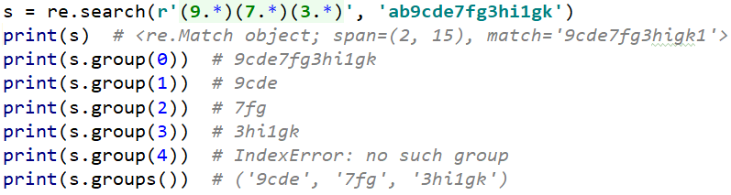
3. re模块
3.0 re模块
【re.Match类型的对象】
group() 方法的使用：
group方法表示正则表达式的分组
1. 在正则表达式里使用 () 表示一个分组；
2. 如果没有分组，默认只有一组；
3. 分组的下标从 0 开始。

Slide 21
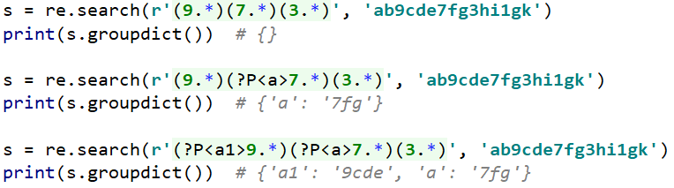
3. re模块
3.0 re模块
【re.Match类型的对象】
group() 方法的使用：
groupdict() 作用：获取到分组组成的字典
?P<name> 用法：可以给分组起一个名字

Slide 22
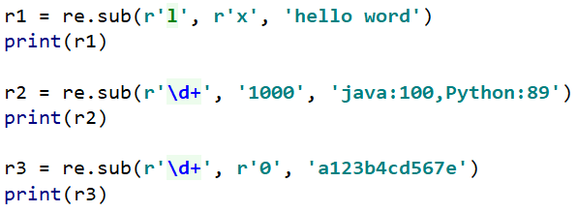

3. re模块
3.1 正则表达式规则
替换相关的方法：
re.sub(pattern, repl, string)
pattern ：正则表达式
repl ：新字符串 或者是一个函数
见：L05.1_re2替换相关的方法.py

Slide 23
3. re模块
3.1 正则表达式规则
替换相关的方法：
re.sub(pattern, repl, string)
把字符串里的数字变成两倍。如：
s = 'hi34good23ok' ==> 'hi68good46ok'
def demo(x): y = int(x.group(0)) print(y) y *= 2 return str(y) print(re.sub(r'\d', demo, s))
sub()内部在调用 demo 方法时，会把每一个匹配到的数据以re.Match 的格式传参。
见：L05.1_re2替换相关的方法.py

Slide 24
3. re模块
3.0 re模块
re.compile() 方法：
我们可以调用一个 re.compile() 方法，生成一个正则表达式对象，再调用这个正则表达式对象的相关方法实现匹配。
可以使用 re.compile() 指定一个规则，来匹配多个字符串。
s = re.search(r'g.*d', "God! It's good") print(s) # <re.Match object; span=(10, 14), match='good'> r = re.compile(r'g.*d') x = r.search("God! It's good") y = r.search("god! it's raining ") print(x) # <re.Match object; span=(10, 14), match='good'> print(y) # <re.Match object; span=(0, 3), match='god'>

Slide 25
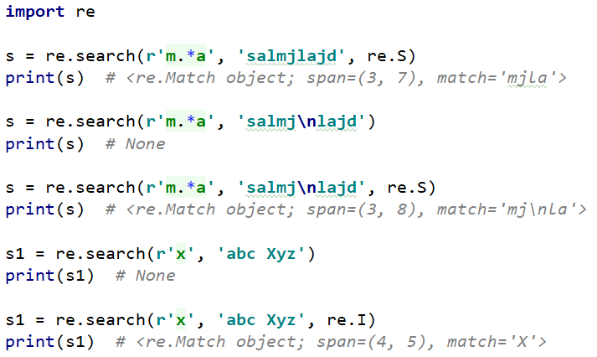
3. re模块
3.0 re模块
【正则修饰符】了解即可
正则修饰符是对正则表达式进行修饰。

Slide 26
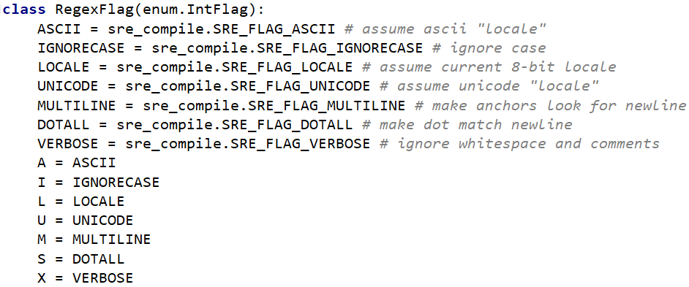
3. re模块
3.0 re模块
【正则修饰符】了解即可
正则修饰符是对正则表达式进行修饰。

Slide 27
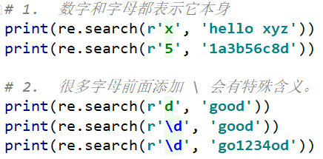
3. re模块
3.1 正则表达式规则
正则表达式规则【总结】：
数字和字母都表示它本身。
很多字母前面添加 \ 会有特殊含义。【重点1】
Notes:
# 1. 数字和字母都表示它本身 print(re.search(r'x', 'hello xyz')) # <re.Match object; span=(6, 7), match='x'> print(re.search(r'5', '1a3b56c8d')) # <re.Match object; span=(4, 5), match='5'> # 2. 很多字母前面添加 \ 会有特殊含义。 print(re.search(r'd', 'good')) # <re.Match object; span=(3, 4), match='d'> print(re.search(r'\d', 'good')) # None print(re.search(r'\d', 'go1234od')) # <re.Match object; span=(4, 5), match='1'>

Slide 28

3. re模块
3.1 正则表达式规则
正则表达式规则【总结】：
大多数标点符号 都有特殊含义。【重点2】
如果想要使用标点符号，需要加 \ 。
Notes:
print(re.search(r'+', '1+2=3')) # re.error: print(re.search(r'\+', '1+2=3')) # <re.Match object; span=(1, 2), match='+'>

Slide 29
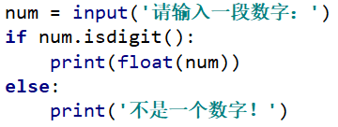

3. re模块
3.1 正则表达式规则
【练习】：
判断用户输入的内容是否是数字，如果是数字，转化成为数字类型。
但， 上述代码输入的内容如果是整数可以转换，如果是如3.14类型的数字，则会返回“不是一个数字！”
见：L05.1_re10_练习.py

Slide 30
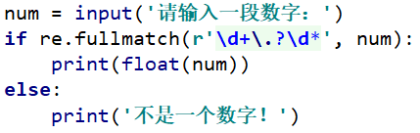
3. re模块
3.1 正则表达式规则
【练习】：
判断用户输入的内容是否是数字，如果是数字，转化成为数字类型。
知识点
?：两种用法：1. 规定前面的元素最多只能出现1次，等价于 {,1}； 2. 将贪婪模式转换成为非贪婪模式
*：表示前面的内容出现任意次数（0次及以上） 等价于 {0,}
+：表示前面的内容出现（1次及以上） 等价于 {1,}
\d: 表示数字，等价于 [0-9]
见：L05.1_re10_练习.py

Slide 31
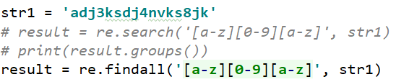
Test
0.0 练习
编程题
将字符串中由‘单个字母+单个数字+单个字母’的内容提取出来。如将字符串 str1 = ‘adj3ksdj4nvks8jk’中的 ‘j3k’、‘j4n’、‘s8j’ 提取出来。
[] | ：表示范围，匹配位于[]中的任意一个字符
见：L05.1_a_re1.py

Slide 32
Test
0.0 练习
编程题
2. 上例将字符串中由‘单个字母+单个或多个数字+单个字母’的内容提取出来。如将字符串字符串 str1 = ‘adj3ksdj44nvks8888jk’中的 ‘j3k’ ‘j44n’ ‘s8888j’ 提取出来。
* | 匹配位于*之前的字符或子模式的0次或多次出现
+ | 匹配位于+之前的字符或子模式的1次或多次出现
见：L05.1_a_re1.py

Slide 33
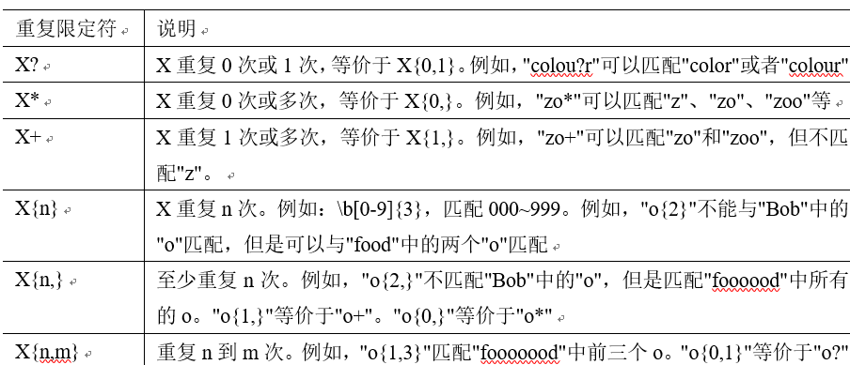

Test
0.0 练习
编程题
3. QQ号码验证：5-11位；首位不能是0
见：L05.1_a_re1.py

Slide 34

Test
0.0 练习
编程题
QQ判断输入的用户名是否合法：字母或数字组成；数字不能开头；长度必须6位及以上。
判断输入的用户名是否合法：字母、数字、下划线组成；数字不能开头；长度必须6位及以上。
见：L05.1_a_re1.py

Slide 35
Test
0.0 练习
练习总结
. 任意字符除（\n） ^ 开头
$ 结尾
[] 范围 [abc] [a-z] [a-z&^%]
正则预定义：
\s 空白（空格）
\b 边界
\d 数字
\w word [0-9a-zA-Z_]
大写反面
量词：
* >=0
+ >=1
? 0、1
{m,} >=m

Slide 36
3. re模块
3.1 正则表达式规则
【练习】：
用户名匹配：由数字、大小写字母、下划线_、中横线-组成，长度为6-12位，不能以数字开头。
验证输入的邮箱：163、126、qq
验证不是以4、7结尾的11位手机号码
匹配0-100之间的数字，（包含0和100）
分别提取电话号码的区号和号码
匹配身份证号
匹配URL地址（先不做！）
见：L05.1_re10_练习.py

Slide 37
Test
0.0 练习
编程题
提取如 ’<h1>hello</h1>’或’<ha1>hello</h1>’ 当中的’hello’
提取 ’<html><h1>hello</h1></html>’ 当中的’hello’ 。注意有两组成对的标签
见：L05.1_re10_练习.py

Slide 38
Test
0.0 练习
编程题总结
关于分组： () → result.group(1) 获取组中的匹配内容
分组的时候可以结合 | 来使用
不需要引用分组的内容：
直接打印
引用分组匹配内容：
1. 数字 \number 表示引用第number组的数据
2. ?P<名字>

Slide 39
4. 贪婪和懒惰
4.0 贪婪和懒惰
匹配算法：贪婪和懒惰

Slide 40
4. 贪婪和懒惰
4.0 贪婪和懒惰
匹配算法：贪婪和懒惰
贪婪性匹配算法是尽可能多的重复前导字符。
贪婪算法返回了一个最左边的最长的匹配。如果在重复限定符后面加后缀“?”，则正则表达式引擎使用懒惰性匹配算法。
Python默认是贪婪的，如果想将贪婪模式变成非贪婪模式：
符号 | 说明
*？ | 重复任意次，但尽可能少的重复
+？ | 重复1次或更多次，但尽可能少的重复
？？ | 重复0次或1次，但尽可能少的重复
{n,m}? | 重复n次到m次，但尽可能少的重复
{n,}? | 重复n次以上，但尽可能少的重复

Slide 41
4. 贪婪和懒惰
4.0 贪婪和懒惰
非贪婪（懒惰）：
即 问号(?) 的使用：
匹配位于?之前的0个或1个字符。当此字符紧随任何其他限定符（*、+、?、{n}、{n,}、{n,m}）之后时，匹配模式是“非贪心的”。“非贪心的”模式匹配搜索到的、尽可能短的字符串，而默认的“贪心的”模式匹配搜索到的、尽可能长的字符串。
例如，在字符串“oooo”中，“o+?”只匹配单个“o”，而“o+”匹配所有“o”。

Slide 42
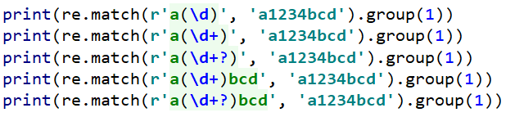

4. 贪婪和懒惰
4.0 贪婪和懒惰
非贪婪（懒惰）：
示例：
下列代码输出是什么？
m = re.search(r'm.*a', 'o3rjomjadas') print(m.group()) # mjada n = re.search(r'm.*?a', 'o3rjomjadas') print(n.group()) # mja

Slide 43
4. 贪婪和懒惰
4.0 贪婪和懒惰
非贪婪（懒惰）：
【练习】：获取下列网址中第一张图片 对应的网址。
src = '<img data-original="http://diaoyu.jpg" src="http://sanshui.jpg">'
src = r'<img data-original="http://diaoyu.jpg" src="http://sanshui.jpg">' pic_addr = re.search(r'http://.*?\.jpg', src) print(pic_addr)

Slide 44
谢 谢！

Slide 45
3. re模块
3.0 re模块
re 模块：
导入re模块后，使用findall、search函数可以进行匹配
方法 | 功能说明
findall(pattern, string[, flags]) | 返回包含字符串中所有与给定模式匹配的项 的列表
match(pattern, string[, flags]) | 从字符串的开始处匹配模式，返回match对象 或None
search(pattern, string[, flags]) | 在整个字符串中寻找模式，返回match对象或None
split(pattern, string[, maxsplit=0]) | 根据模式匹配项分隔字符串
sub(pat, repl, string[, count=0]) | 将字符串中所有与pat匹配的项用repl替换，返回新字符串，repl可以是字符串或返回字符串的可调用对象，作用于每个匹配的match对象

Slide 46
3. re模块
3.0 re模块
re.findall() ：
代码示例：
>>> text = 'alpha. beta....gamma delta’
>>> pat = '[a-zA-Z]+'
>>> re.findall(pat, text )
['alpha', 'beta', 'gamma', 'delta’]
>>>re.findall("fo", "the quick brown fox jumps for food")
['fo', 'fo', 'fo']

Slide 47
3. re模块
3.0 re模块
re.findall() ：
代码示例：
>>> re.findall("1+1=2", "1+1=2")
# []
>>> re.findall("1+1=2", "11=2")
# ['11=2']
>>> re.findall("1\+1=2", "1+1=2")
#输出：['1+1=2']
>>> re.findall("(note)", "please (note)")
#输出：['note']
>>> re.findall("\(note\)", "please (note)")
#输出：['(note)']

Slide 48
3. re模块
3.0 re模块
re.split() ：
代码示例：
>>> import re
>>> text = 'alpha. beta....gamma delta'
>>> re.split('[\. ]+', text)
['alpha', 'beta', 'gamma', 'delta’]
>>>t = text.split(‘.’)
>>>print(t)
['alpha', ' beta', '', '', '', 'gamma delta']
1标记

Slide 49
3. re模块
3.0 re模块
re.sub() ：
代码示例：
>>> s = "It's a very good good idea"
>>> re.sub(r'(\b\w+) \1', r'\1', s)
"It's a very good idea"
>>> re.sub(r'\d+', '1000', 'java:100,Python:89')
" java:1000,Python:1000 "

Slide 50
3. re模块
3.0 re模块
re.match() ：
代码示例：
>>> print(re.match('done|quit', 'done'))
>>> print(re.match('done|quit', 'doe!'))
None

